Slide 1
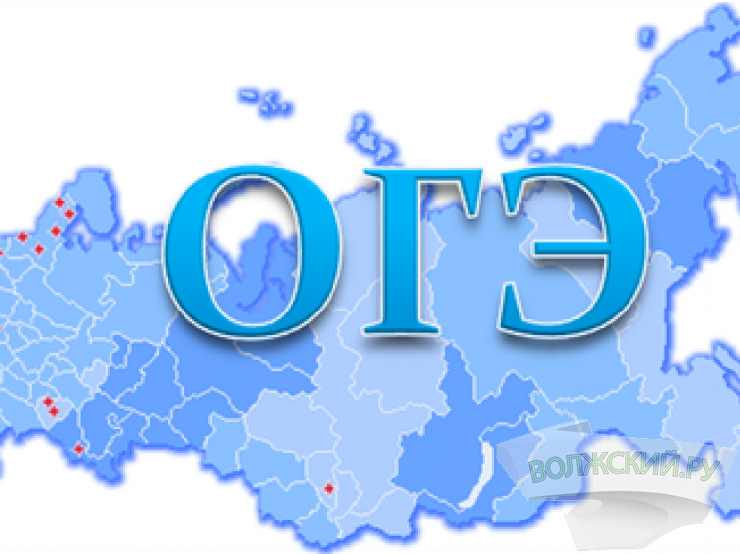
Стратегии подготовки к написанию личного письма в формате ОГЭ
gh43434ен3ghghdкцук3цйуfdrdfsеhghghhhhhhhhhhhhhhhhhппнкеее
Фахертдинова Гузелия Ришатовна
учитель немецкого языка
МБОУ «СОШ №72»
Фахертдинова Гузелия Ришатовна, учитель немецкого языка

Slide 2
Учащиеся на среднем этапе обучения должны овладеть следующими умениями в письменной речи:
- делать выписки из текста;
- писать поздравления с днем рождения и другими праздниками, выражать пожелания;
- заполнять формуляр (указывать имя, фамилия, пол, возраст, адрес);
- писать личное письмо;
- описывать события, факты, явления;
давать описание конкретного лица/события/предмета, выражая при этом эмоциональное отношение к предмету высказывания.

Slide 3
Личное письмо в формате
ОГЭ
- объем письма: 100-120 слов (+- 10%)
- Вопросы другу не обязательны
ЕГЭ
-объем письма: 100-140 слов (+- 10%)
- Обязательно нужно задать 3 вопроса другу
Структура письма
Максимум 10 баллов

Slide 4
Для успешного написания письма личного характера в формате ОГЭ необходимо:
Решить поставленную коммуникативную задачу
Соблюдать социокультурную компетенцию
Соблюдать стиль личного письма
Соблюдать объем

Slide 5
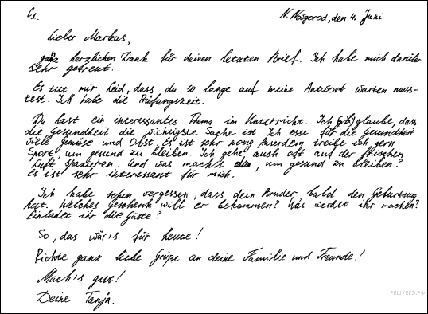
Пример личного письма

Slide 6
Соотнеси названия частей личного письма с их расположением на схеме:
b)
1) город, дата;
2) ссылка на предыдущие контакты;
3) подпись;
4) основная часть (ответы на вопросы
друга, запрос информации;
5) упоминание о дальнейших контактах);
6) завершающая фраза;
7) обращение.
a)
c)
d)
e)
f)
g)
1 | 2 | 3 | 4 | 5 | 6 | 7

Slide 7
1. Образуй слова из слогов: An-Brief-Da-de-for-Gruß-mel-Ort-re-satz-Schluss-schrift-ter-text-tum-Un-und
2. Соотнеси название частей письма
Windisch, 1.August 2013
Liebe Beate
Vielen Dank für deinen lieben Brief und das beigelegte Geschenk. Ich habe mich sehr gefreut und frage das Freundschaftsband Tag und Nacht.
Morgen kommt es natürlich auch mit auf die Schulreise. Wir gehen in einen Tierpark, in dem wir Hirsche, Wölfe, Bären, Luchse und Greifvögel aus nächster Nähe beobachten können. Viele Waldtiere laufen da ganz frei herum. Ich freue mich riesig. Magst du Tiere eigentlich so sehr wie ich?
Du hast mich gefragt, ob wir in der Schule auch reiten können. Leider gibt es diese Möglichkeit bei uns nicht. Aber in den Ferien haben mir meine Eltern versprochen, dass ich eine Reitschule besuchen darf. Wann habt ihr eigentlich Ferien?
Ich bin gespannt auf deinen Brief. Antworte bitte schnell.
Herzliche Grüße
Deine Anna.

Slide 8
Ort und Datum
Каsan, den 28.November 2016
Kasan, 28. November 2016
Kasan, den 28. November
Kasan, 28.11.16
Kasan, den 28.11.16
Kasan, 28.Nov. 2016
Kasan, am 28.11.2016

Slide 9
Anrede
Liebe Katrin, / Lieber Max,
Liebe Katrin! / Lieber Max!
Hallo Katrin, / Hallo Katrin!
Mein lieber Max! / Meine liebe Katrin!

Slide 10
Briefanfang
Vielen Dank für deinen Brief. Hoffentlich….
Herzlichen Dank für deinen Brief
Ich bedanke mich recht herzlich für deinen Brief…
Ich war sehr froh über dich zu hören
Leider habe ich lange von dir Nichts gehört. Wie geht es dir?
Entschuldige bitte, dass ich dir so lange nicht geschrieben habe.
Ich habe mich sehr gefreut, etwas von dir zuhören, und ich hätte dich auch sehr gern wieder einmal gesehen. Wie lange ist es, dass du zum letzten Mal hier warst!
Ich danke dir für den bekommenen Brief.
Entschuldige bitte mein langes Schweigen. Ich habe wie immer viel zu tun, und es ist nicht leicht, Zeit für das Briefeschreiben zu finden.

Slide 11
Brücken-Wörter
In deinem Brief fragst du mich...
Ich habe mich sehr gefreut, dass ...
Es wäre toll, wenn ...
Vielleicht
Hoffentlich
Ich empfehle (rate) dir, ... .
Du hast mich gefragt
Ich kann sagen, dass …
Ich bin froh, dich mitzuteilen, dass

Slide 12
Schlußsatz
Herzliche Grüße
Liebe Grüße
Viele Grüße
Mit den besten Grüßen
Mit bestem Gruß
Beste Grüße
Alles Gute
Tschüss
Bis bald
Liebe Grüße aus Berlin
Liebe Grüße und große Umarmung
Bis bald mit herzlichen Grüßen

Slide 13
Unterschrift
Dein Alexander/ Alexander
Deine Alexandra / Alexandra

Slide 14
Выбери обращения, используемые в личном письме в формате общения на «ты».
Sehr geehrte Damen und Herren!
Liebe Anna,
Sehr geehrter Herr Schmidt,
Liebe Ulla und Dietrich!
Hallo, Max!
Liebe Kollegen,
Liebe Frau Thomas,
Mein lieber Hans!

Slide 15
Выбери завершающие фразы, используемые в личном письме в формате общения на «ты».
Mit besten Grüßen…
Mit freundlichen Grüßen…
Beste Grüße aus Jaroslawl…
Herzliche Grüße
Freundliche Grüße
Viele liebe Grüße
Viele herzliche Grüße
Viele freundliche Grüße
Es grüßt dich(deine/dein)…
Alles Liebe…
Bis bald…
Grüße aus dem verschneiten Omsk…
Hochachtungsvoll…

Slide 16
Заполни таблицы верно
Anfang des Briefes:
Schluss des Briefes:
1. Ich danke dir für deinen letzten Brief… 19. Vergiss nicht zu schreiben!
2. Bis bald mal wieder! Tschüss! 20. Ich würde mich freuen, wenn…
3. Mit besten Grüßen… 21. Bis bald…
4. Beste Grüße aus Kasan… 22. Viele herzliche Grüße von…
5. Alles Liebe von… 23. Damit will ich schließen…
6. Herzliche Grüße von… 24. Viele freundliche Grüße von…
7. Bis zum nächsten Mal! 25. Grüße aus dem verschneiten Kasan…
8. So, das wär`s für heute. 26. Viele liebe Grüße von…
9. Mit freundlichen Grüßen…
10. Lieber Peter,
11. Küsschen! Bleib gesund!
12. Ich würde mich freuen, wenn…
13. Vielen Dank für deinen letzten Brief…
14. Alles Liebe…
15. Hallo, Anna!
16. Ich habe mich sehr darüber gefreut, dass…
17. Freundliche Grüße von…
18. Entschuldige, dass ich lange nicht geschrieben habe/ich erst heute schreibe.…
Anrede | die Dankbarkeit für den bekommenen Brief | Entschuldigung
Schlußsatz | Grußformel | Unterschrift

Slide 17
Прочитай внимательно письмо. Поставь предложения в правильном порядке.
____ Deine Marija
_____Danke für deinen Brief, ich hab mich sehr gefreut.
_____Kasan, den 21. November 2016
_____Emma,
_____Liebe
_____ Entschuldige mein langes Schweigen. Hoffe, dass es dir gut geht.
_____Du fragst, welche Fächer ich mag. Natürlich, Deutsch ist mein Lieblingsfach. Unsere Deutschstunden verlaufen sehr interessant.
____ Leider, muss ich aufhören, hab noch meine Hausaufgaben zu machen.
_____In Deutsch hab ich den ersten Platz belegt. Kannst du dir das vorstellen?
____ Liebe Grüße
____ Diese Fächer sind wichtig für mein künftiges Studium.
____ In unserer Schule finden eigentlich viele Olympiaden in verschiedenen Fächern statt.
____ Letztes Jahr hab ich an Olympiaden in Deutsch und Geschichte teilgenommen.
_____Das machte mich wahnsinnig glücklich!

Slide 18
Проверь себя!
14 Deine Marija
4 Danke für deinen Brief, ich hab mich sehr gefreut.
1 Kasan, den 21. November 2016
3 Emma,
2 Liebe
5 Entschuldige mein langes Schweigen. Hoffe, dass es dir gut geht.
6 Du fragst, welche Fächer ich mag. Natürlich, Deutsch ist mein Lieblingsfach. Unsere Deutschstunden verlaufen sehr interessant.
12 Leider, muss ich aufhören, hab noch meine Hausaufgaben zu machen.
10 In Deutsch hab ich den ersten Platz belegt. Kannst du dir das vorstellen?
13 Liebe Grüße
9 Diese Fächer sind wichtig für mein künftiges Studium.
7 In unserer Schule finden eigentlich viele Olympiaden in verschiedenen Fächern statt.
8 Letztes Jahr hab ich an Olympiaden in Deutsch und Geschichte teilgenommen.
11 Das machte mich wahnsinnig glücklich!

Slide 19
Напиши правильные окончания
1. Mit best... Grüßen dein Willi.
2. Einen herzlich...Grüß aus Italien sendet dir dein Otto.
3. Die herzlichst... Grüße aus dem Urlaub eure Erika.
4. Best... Grüße Ihr Peter.
5. Mit herzlich... Grüßen von Familie Baumann.
6. Mit vielen lieb... Grüßen von Ulrike und Aische.
7. Ganz herzlich... Grüße dein Andy.
8. Mit best... Dank Ihr Kurt.

Slide 20
Прочитай внимательно письмо и исправь пунктуационные ошибки
Moskau. den 8 Juni 2015
Lieber Swen
vielen Dank für deinen Brief den ich gestern bekommen habe. Ich habe mich darüber sehr gefreut.
Du fragst mich, wie sind meine Leistungen im Volleyball. Meine Leistungen sind nicht so gut. Zwei Spiele haben wir im Mai verloren. Das Spiel im Wochenende haben wir, leider verloren. Die Rechnung war 0 zu 2. Ich trainiere dreimal in der Woche. Aber ich möchte, zum Handball nicht wechseln, denn der Volleyball mir sehr gut gefällt und alle meine Freunde spielen gern Volleyball. Ich will meine Leistungen im Sport, bald verbessern. In den Ferien fahre ich in Sportlager, nicht weit von Moskau. Dort werde ich jeden Tag trainieren und viel Volleyball spielen.
Ich muss meine Hausaufgaben machen. Schreibe mir.
Viele Grüβe!
Dein Wanja.

Slide 21
Проверь себя!
Moskau, den 8. Juni 2015
Lieber Swen,
vielen Dank für deinen Brief, den ich gestern bekommen habe. Ich habe mich darüber sehr gefreut.
Du fragst mich, wie sind meine Leistungen imVolleyball. Meine Leistungen sind nicht so gut. Zwei Spiele haben wir im Mai verloren. Das Spiel im Wochenende haben wir leider verloren. Die Rechnung war 0 zu 2. Ich trainiere dreimal in der Woche. Aber ich möchte zum Handball nicht wechseln, denn der Volleyball mir sehr gut gefällt und alle meine Freunde spielen gern Volleyball. Ich will meine Leistungen im Sport bald verbessern. In den Ferien fahre ich in Sportlager nicht weit von Moskau. Dort werde ich jeden Tag trainieren und viel Volleyball spielen.
Ich muss meine Hausaufgaben machen. Schreibe mir.
Viele Grüβe
Dein Wanja

Slide 22
…Im Sommer habe ich als Tierpflegerin im Zoo gearbeitet. Ich habe Tiere gefüttert und versorgt. Mit Tieren muss man geduldig umgehen. Mein Sommerjob hat mir echt Spaß gemacht. Ich mag Tiere und ich habe vor Tierärztin wie meine Mutter zu werden. Was willst du werden? Welche Charaktereigenschaften braucht man für diesen Beruf? Wer hat dir bei der Berufswahl geholfen? …
…gestern war Omas Geburtstag und die ganze Familie war da…
Moskau, den 3. Juni
Sehr geehrte Lilian,
vielen Dank für deinen Brief, den ich vor kurzem bekommen habe. Ich bin sehr froh, wieder etwas von dir zu hören. Du hast geschrieben, dass du in den Ferien als Tierärztin gearbeitet hast. Das ist sehr wichtig, dass du schon in deinem Alter selbstständig bist und deinen Eltern helfen kannst.
Ich habe mich schon für den Beruf einer Dolmetscherin entschieden. Meine Eltern sind dafür; und sie haben mir geholfen, sie können auch Deutsch und Französisch sprechen. Natürlich brauche ich gute Sprachkenntnisse. Ich muss auch freundlich, unternehmungslustig, kreativ, immer guter Laune sein. Verantwortlichkeit, Ordentlichkeit und gute Ausbildung spielen dabei auch eine große Rolle.
Ich schreibe dir bald wieder. Ich wünsche deiner Familie viel Glück, Erfolg, das Allerbeste.
Hochachtungsvoll…
deine Anna
 | ja | nein
Sind Ort und Datum richtig angegeben?
Ist die Anrede angemessen?
Hat der Autor einen guten Einletungssatz gefunden?
Hat der Autor alle Fragen gut beantwortet?
Ist der Brief lebendig geschrieben?
Hat der Autor alle Grammatik-und Rechtsschreibregeln beachtet?
Sind Abschnitte sinnvoll?
Sind alle notwendigen Briefteile vorhanden?
Ist der Schlußsatz angemessen?

Slide 23
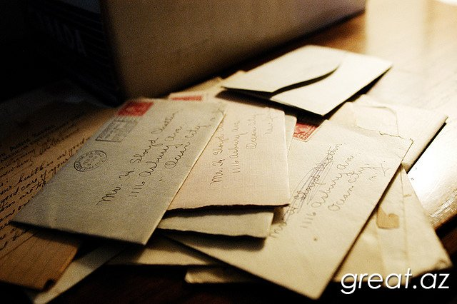
Danke für die Aufmerksamkeit!

